Slide 1
Cascading Stylesheet (CSS)
Allgemein
Farben & Bilder
Schrift & Text
Rahmen & Abstände

Slide 2
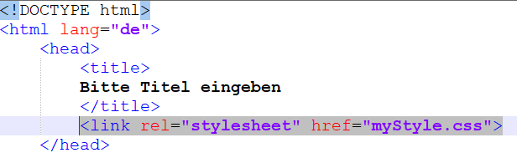
Allgemein
Was ist CSS?
Cascading StyleSheet
Formatierung von HTML-Dokumenten
HTML → Struktur
CSS → Format
Wie kombiniere ich HTML & CSS?
Inline-CSS
Externes CSS:
Einbinden einer *.css-Datei
*.css & *.html-Dateien im selben Verzeichnis!!!

Slide 3
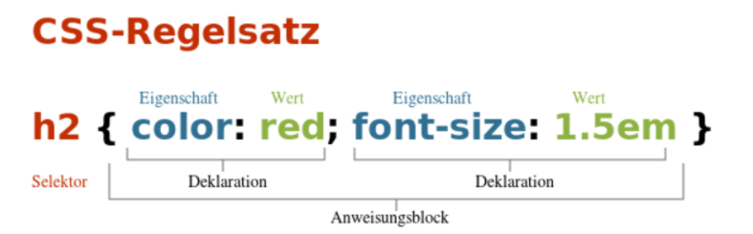
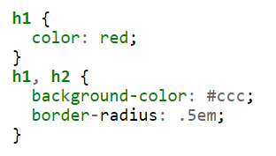
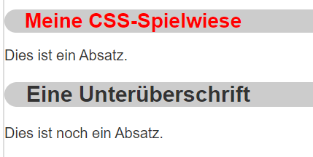
Allgemein
Einzelner Selektor
Selektorliste

Slide 4
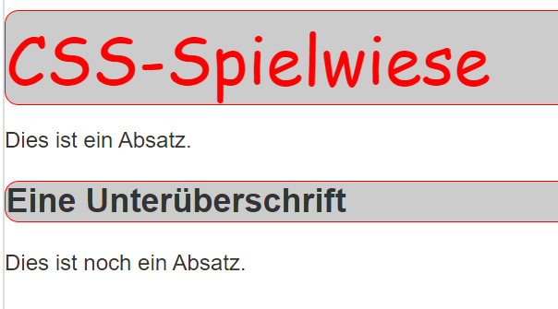
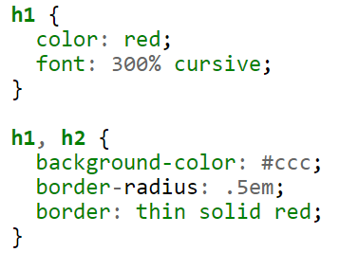
Eigenschaften
Achtung auf die Strichpunkte!
Achtung Doppelpunkt, nicht =
Mehrere Eigenschaften mit Leerzeichen getrennt
Jede geöffnete Klammer braucht genau eine Schließerklammer

Slide 5
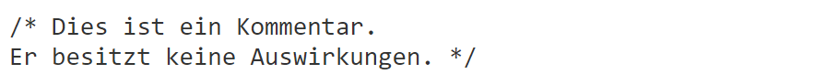
Kommentare /* … */

Slide 6
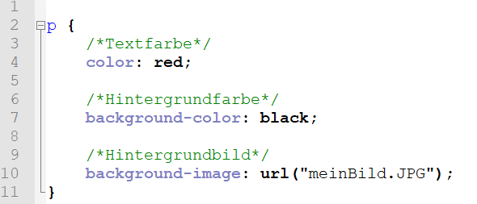
Eigenschaften: Farben und Hintergrundbild
Farben
color
red, green, blue, …
RGB: rgb(255;0;0)
Hex-Code: #ff000
background-color
Hintergrundbild

Slide 7
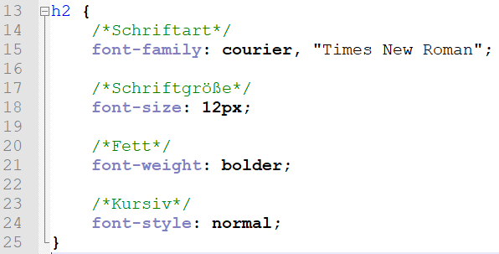
Eigenschaften: Schriften
Properties
Schriftart: font-family
z.B. arial, „Times New Roman“
Schriftgröße: font-size
z.B. 12px;
Fett: font-weight
normal, bold, bolder, light
Kursiv: font-style
normal, italic

Slide 8
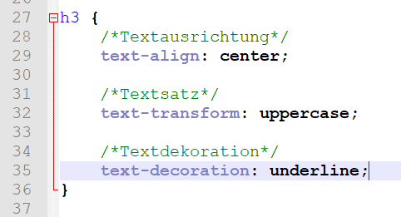
Eigenschaften Text
Properties
Textausrichtung: text-align
left, right, center, justify
Textsatz: text-transform
capitalize, uppercase, lowercase, none
Text-Dekoration: text-decoration
underline, overline, line-through, none
,

Slide 9
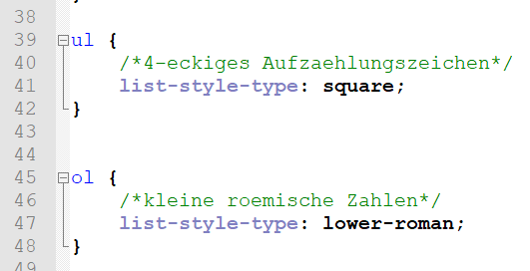
CSS für Listen
Eigenschaften der Listen: list-style-type
Geordnet (ol) z.B.:
decimal
upper-alpha, lower-alpha
upper-roman, lower-roman
Ungeordnet (ul) z.B.:
disc
square
circle

